Slide 1
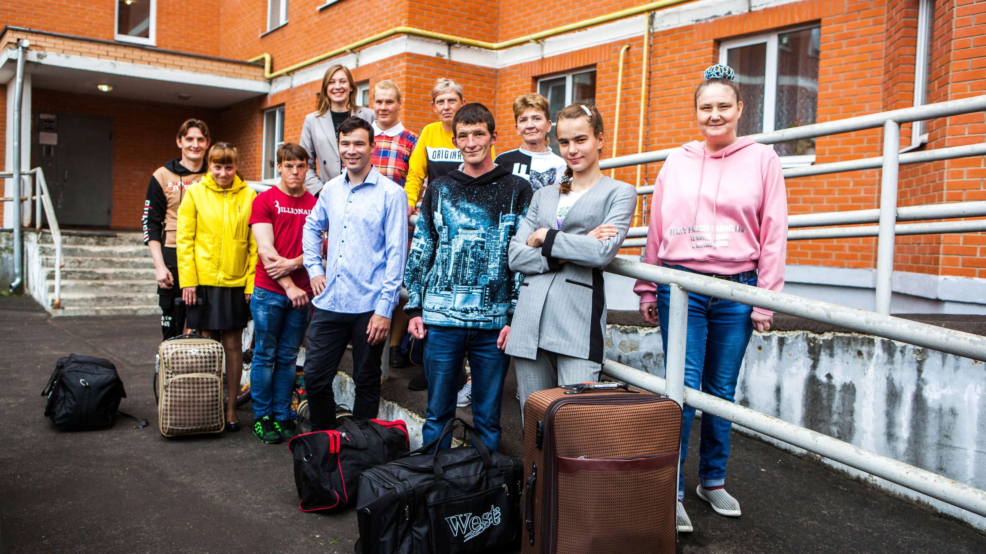
Восстановление дееспособности недееспособных граждан в ГБСУСО МО «Добрый дом «Егорьевский»
Министерство социального развития Московской области

Slide 2
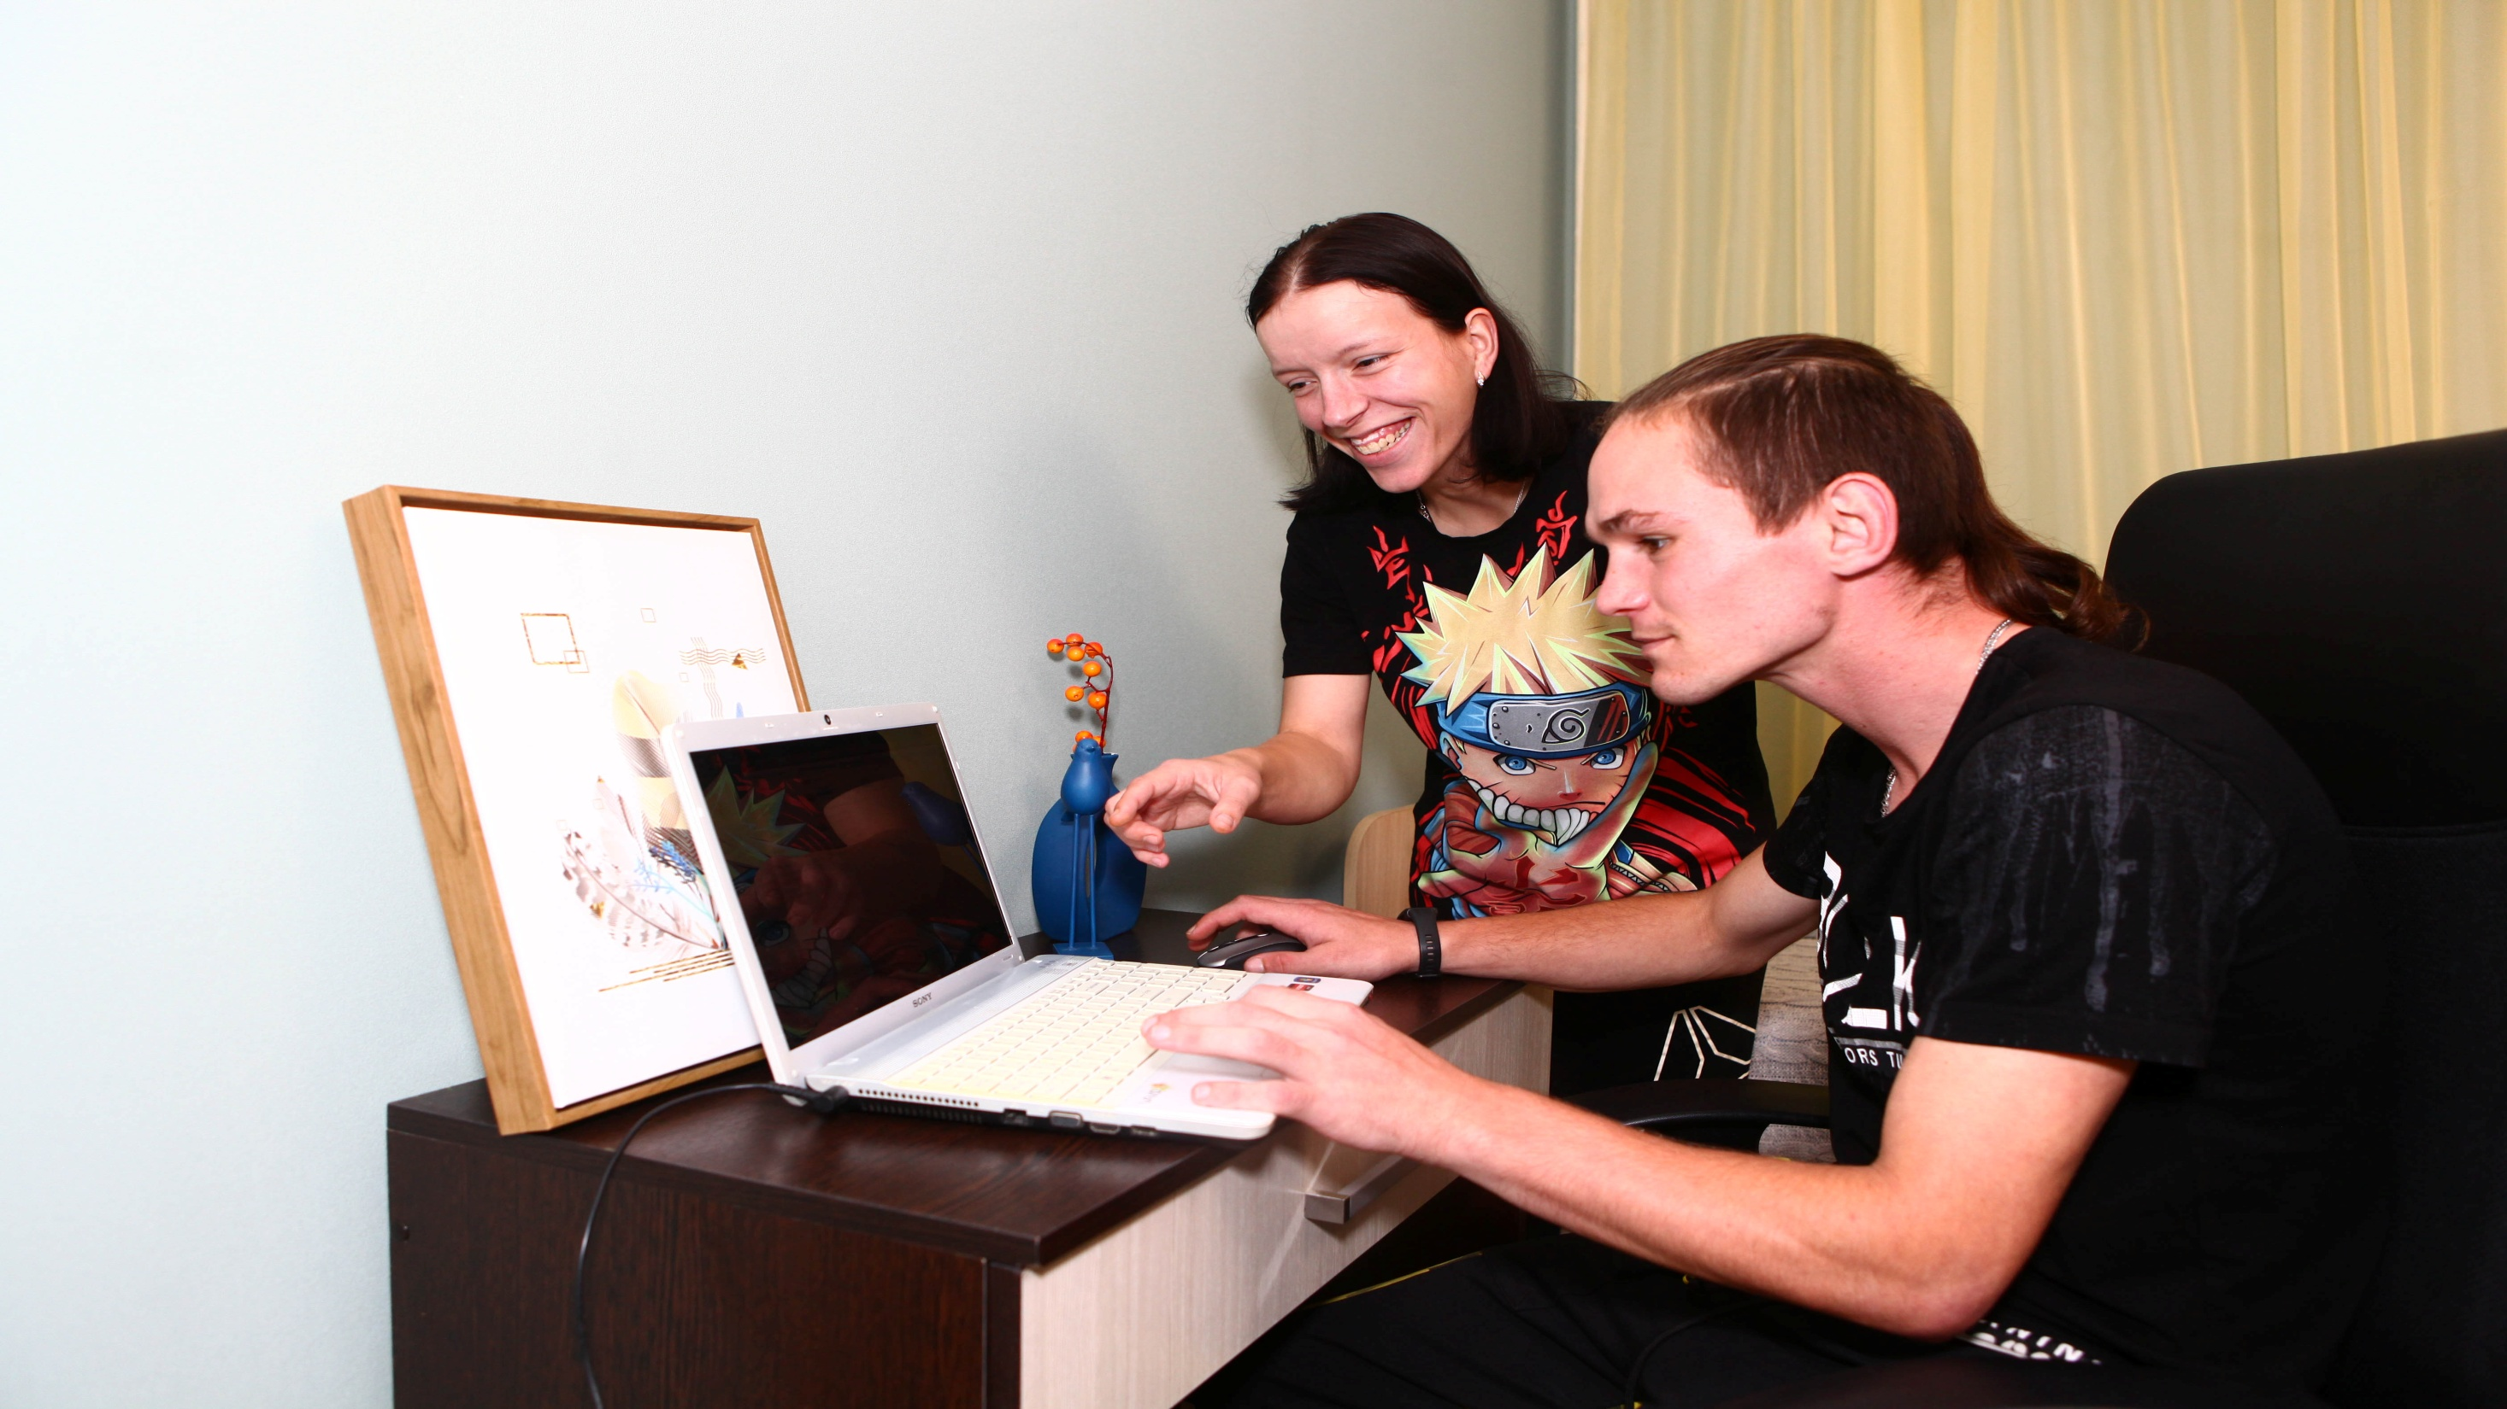

На сегодняшний день в нашем учреждении проживает 736 получателей социальных услуг.
Из них:
дееспособных - 386
ограниченно дееспособных – 21
недееспособных - 329
ГБСУСО МО
Добрый дом «Егорьевский»

Slide 3
2023 год
ГБСУСО МО «Добрый дом «Егорьевский»
За 2023 год с заявлением о восстановлении дееспособности обратились - 14 недееспособных получателей социальных услуг и 1 ограниченно дееспособный. (1 человек обратился повторно, предыдущее обращение в 2022 году).
Начиная с 2022 года мы активно начали проводить работу с недееспособными получателями социальных услуг по восстановлению их гражданско-правового статуса.
В этот период важным событием стало перепрофилирование психоневрологических интернатов в «Добрые дома». Это было не только изменение названий, но и изменение формата оказания помощи людям с ментальными нарушениями, подхода к их социализации и реабилитации
1 ПСУ дееспособность была полностью восстановлена
14 ПСУ было отказано в восстановлении дееспособности.
14 в Филиал "Егорьевская психиатрическая больница" ГБУЗ МО "Психиатрическая больница имени Т.Б. Дмитриевой"

Slide 4
2024 год
отказано в восстановлении дееспособности.
отказано в восстановлении дееспособности.
ГБСУСО МО «Добрый дом «Егорьевский»
За 2024 год с заявлением о восстановлении дееспособности обратились - 21 недееспособный получатель социальных услуг и 1 ограниченно дееспособный. (6 человек обратились повторно, предыдущее обращение в 2023 году).
6 получателей обратились повторно,
1 из них восстановили дееспособность
1 ПСУ дееспособность была полностью восстановлена
9 ПСУ частично восстановлена дееспособность
11 ПСУ отказано в восстановлении дееспособности

Slide 5
2025 год
ГБСУСО МО «Добрый дом «Егорьевский»
За 2025 год с заявлением о восстановлении дееспособности обратились - 16 недееспособных получателей социальных услуг и 1 ограниченно дееспособный. (3 человека обратились повторно, предыдущее обращение в 2024 году).
3 получателя обратились повторно,
1 из них повысили статус до ограниченной дееспособности
0 ПСУ дееспособность была полностью восстановлена
11 ПСУ частично восстановлена дееспособность
.
5 ПСУ отказано в восстановлении дееспособности

Slide 6
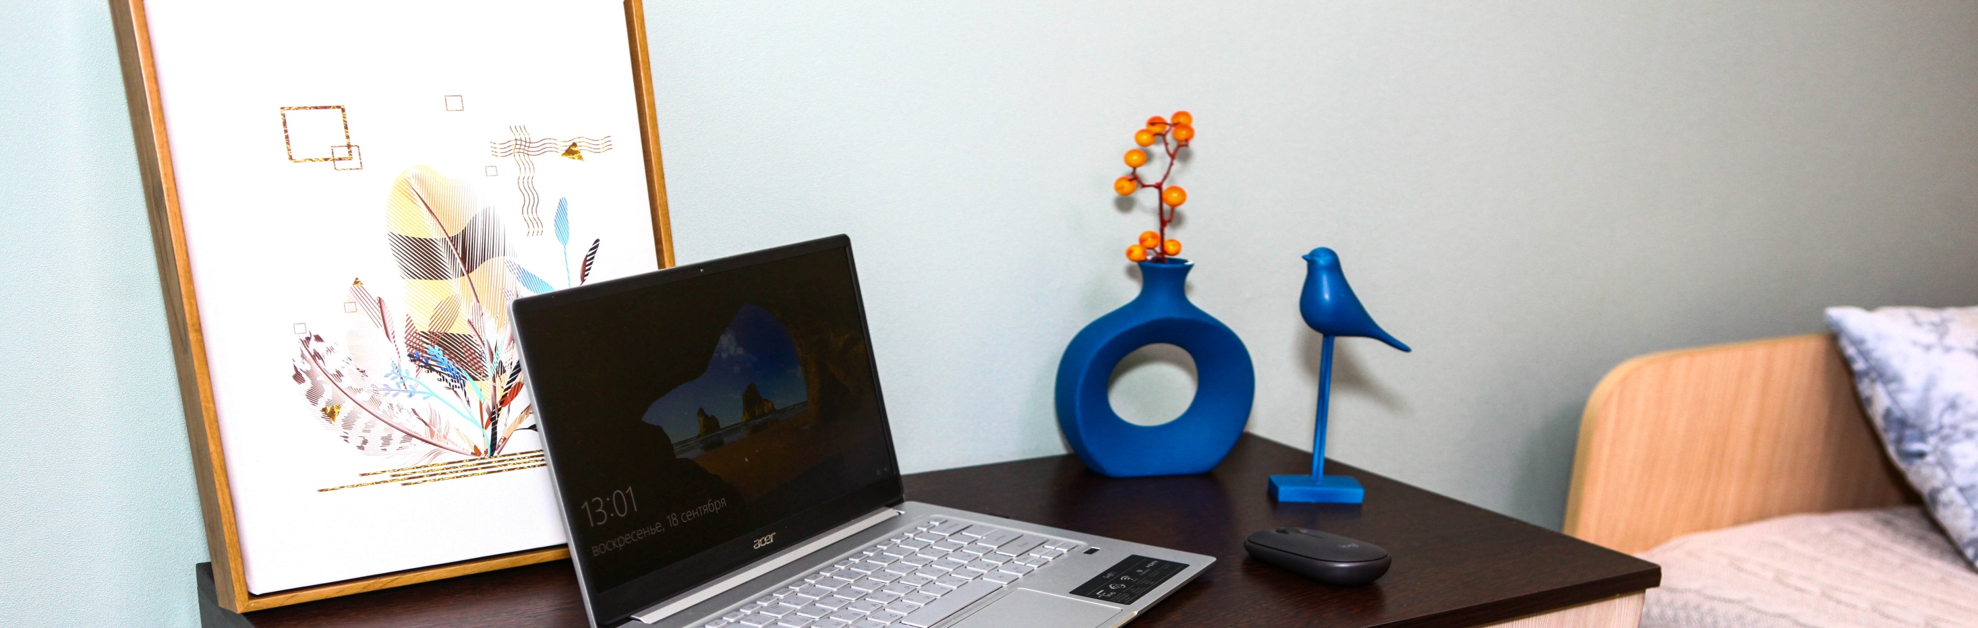
Экспертиза
Получатель социальных услуг самостоятельно выбирает организацию, в которой будет проходить экспертизу.
За период 2023-2025 годы, экспертизу проходили в 3 (трёх) учреждениях:
.
ФГБУ "Национальный медицинский исследовательский центр психиатрии и наркологии имени В.П. Сербского" Министерства здравоохранения РФ"
2 человека
Стационарная форма, длительность экспертизы – примерно месяц
Результат экспертизы
1 положительный
1 отрицательный
Филиал "Егорьевская психиатрическая больница" ГБУЗ МО "Психиатрическая больница имени Т.Б. Дмитриевой"
48 человек
Амбулаторная форма, длительность экспертизы
Длительность – 1 день
Результаты экспертизы положительных – 21
отрицательных - 27
ГБУЗМО "Московская областная психиатрическая больница имени В.И. Яковенко"
4 человека
Стационарная форма, длительность экспертизы – примерно месяц
Результат
во всех случаях отрицательный

Slide 7
Повышение гражданско-правового статуса для большинства ребят - это шаг к самостоятельной жизни: жить самостоятельно, трудиться за пределами учреждения, создать семью.
В нашем Добром доме проводится систематическая работа с получателями социальных услуг с ограничениями в гражданско-правовом статусе.
Наши достижения свидетельствуют об эффективности взаимодействия всех сотрудников в целом.
К каждому подопечному осуществляем персональный комплексный подход

Slide 8
Образовательные инициативы
Получение базового и профессионально-технического образования, позволяющего обрести необходимые знания и навыки для дальнейшей интеграции в общество
Юридическое сопровождение
Предоставление юридической поддержки, разъяснений и советов относительно прав и обязательств подопечных
-
Работа с семьей
Проведение консультаций с родителями или близкими родственниками, направленных на выявление факторов, повлиявших на ограничение дееспособности подопечного, и определение путей исправления ситуации
Конкретные шаги по повышению гражданско-правового статуса
Игровая терапия
Использование игровых методов, обеспечивающих доступное усвоение жизненно важных навыков и расширение коммуникативных способностей
Медицинская помощь
Регулярное медицинское сопровождение и наблюдение, направленные на поддержание здоровья и своевременное реагирование на проблемы, влияющие на состояние здоровья опекаемого
Психологическая поддержка
Организация комплексной психологической работы, включая индивидуальные консультации, групповую терапию и работу с социальными работниками и воспитателями, направленной на укрепление уверенности в собственных силах и развитие необходимых качеств личности
Участие в трудовых процессах
Привлечение к различным видам работ, способствующим развитию ответственности и формированию практических профессиональных компетенций
Опыт самостоятельного проживания
Проживание в Отделении сопровождаемого проживания («тренировочные квартиры»), позволяющее постепенно приобретать опыт автономной жизни и управления повседневными делами

Slide 9
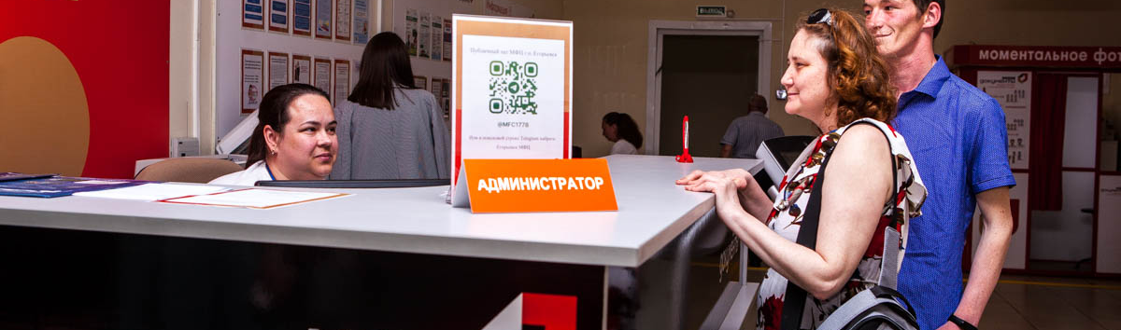
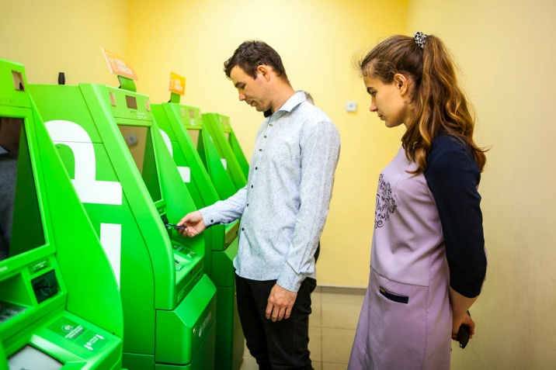
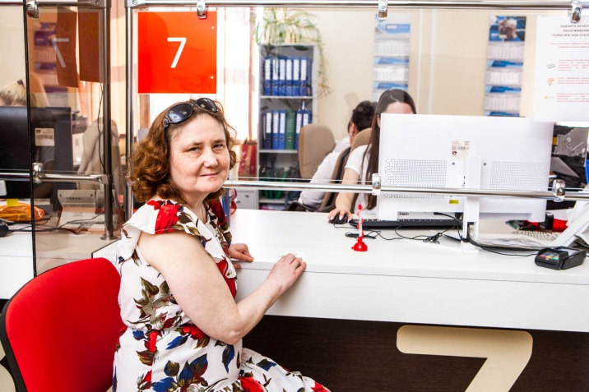
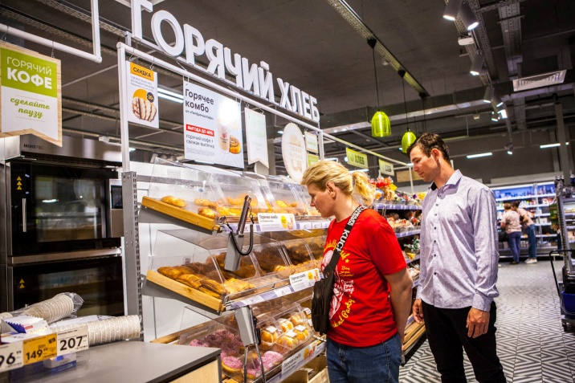
Таким образом, повышение гражданско-правового статуса осуществляется посредством комплексного подхода, включающего образование, психологическую поддержку, медицинскую помощь, юридическую защиту и подготовку к самостоятельной жизни.

Slide 10
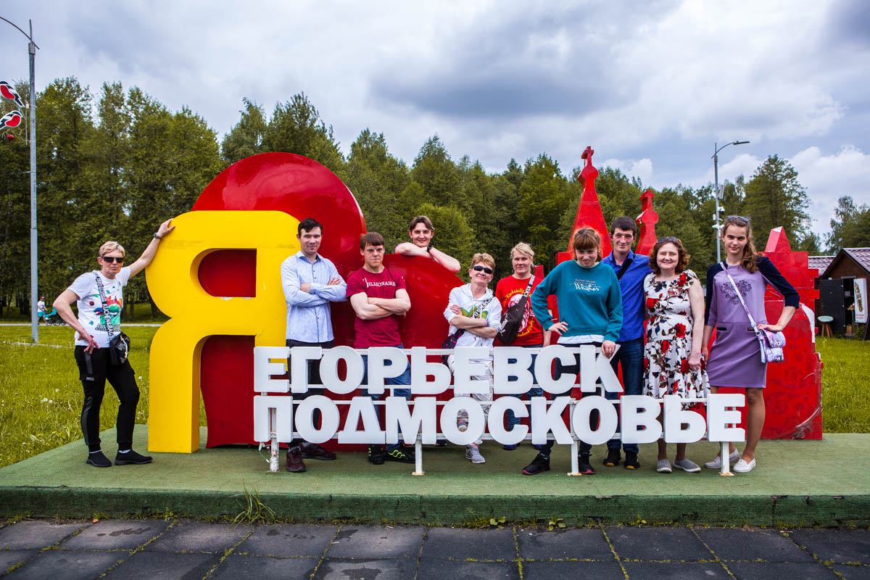
Спасибо за внимание
Начальник отдела ГБСУСО МО «Добрый дом «Егорьевский»
Макарова Ольга Николаевна

